Slide 1
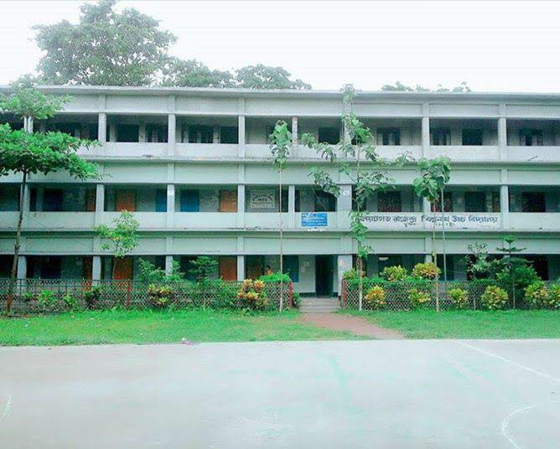
online class is available now at- www.facebook.com/groups/869900720180779

Slide 2
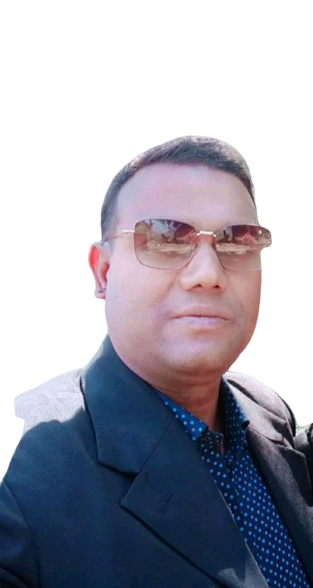
শিক্ষক পরিচিতিঃ
মোঃ মামুন-অর-রশিদ
সহকারি শিক্ষক
ইলিয়টগঞ্জ রা বি উচ্চবিদ্যালয়
দাউদকান্দি,কুমিল্লা
মোবাইলঃ ০১৯১১-৩০৫৬৬৯
ই-মেইলঃ mlovelu03@gmail.com
facebook page: www.facebook.com/Batikrom-Teaching-Care-405918893195562/
www.teachers.gov.bd/profile/mlovelu03
Youtube: www.youtube.com/user/Lovelu48

Slide 3
পাঠ পরিচিতিঃ
কেস ষ্টাডিঃ ৯ম/১০ম শ্রেনি
অধ্যায়ঃ ১২তম
সাফল্যের শীর্ষে থাকা প্রতিষ্ঠান সমূহের সফল উদ্যোক্তাগণঃ

Slide 4
পাঠ উপস্থাপনঃ
এই অধ্যায়ে আমরা জানবোঃ
★উদ্যোগক্তাদের নাম
★তাদের পরিচয়
★তাদের বিখ্যাত প্রতিষ্ঠানের নাম
★তাদের গ্রুপ অব কোম্পানির নাম

Slide 5
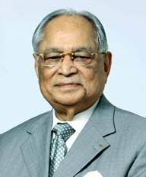
সাফল্যের শীর্ষে থাকা প্রতিষ্ঠান সমূহের সফল উদ্যোক্তাগণঃ
স্যামসন এইচ চৌঃ
জন্ম সালঃ ১৯৫৪
গ্রাম/জেলাঃ ফরিদপুর
পেশাঃ ব্যবসায়
স্কয়ার ফার্মাসিটিক্যালসঃ লিঃ
প্রতিষ্ঠার সালঃ ১৯৫৮
স্থান/দেশঃ ঢাকা,বাংলাদেশ
ব্যবসায়ের ধরণঃ ঔষধ ও ক্যামিকেলস।

Slide 6
সাফল্যের শীর্ষে থাকা প্রতিষ্ঠান সমূহের সফল উদ্যোক্তাগণঃ
স্যামসন এইচ চৌধুরীঃ
চৌধুরী, স্যামসন এইচ (১৯২৫-২০১২) শিল্পোদ্যোক্তা এবং মানব সম্পদ উন্নয়নে নেতৃস্থানীয় ব্যক্তিত্ব। ড. ই এইচ চৌধুরীর পুত্র স্যামসন এইচ চৌধুরী ১৯২৫ সালের ২৫ সেপ্টেম্বর ফরিদপুর জেলায় জন্মগ্রহণ করেন। ১৯৩০-৪০ সালের মধ্যে তিনি কলকাতার বিষ্ণুপুর উচ্চ বিদ্যালয় থেকে মাধ্যমিক এবং সিনিয়র ক্যামব্রিজ ডিগ্রি অর্জন করেন।
স্যামসন এইচ চৌধুরী শুরুতে স্কয়ার ফার্মাসিটিউক্যাল (১৯৫৮) প্রতিষ্ঠা করেন যা ১৯১১ সালে পাবলিক লিমিটেড কোম্পানিতে পরিণত হয়। তিনি তাঁর স্কয়ার-
ফার্মাসিটিউক্যালকে ভিত্তি করেই পরবর্তী ব্যবসায়িক কম্যকাণ্ড সম্প্রসারিত করেন

Slide 7
স্যামসন চৌঃর বিখ্যাত প্রতিষ্ঠান সমূহঃ
প্রতিষ্ঠার সালঃ ১৯৫৮
এটি স্কয়ার গ্রুপের একটি প্রতিষ্ঠান
প্রতিষ্ঠার সালঃ ১৯৯৪
এটি স্কয়ার গ্রুপের একটি প্রতিষ্ঠান
প্রতিষ্ঠার সালঃ ২০১০
এটি স্কয়ার গ্রুপের একটি প্রতিষ্ঠান
প্রতিষ্ঠার সালঃ ১৯৯৪
এটি স্কয়ার গ্রুপের একটি প্রতিষ্ঠান
প্রতিষ্ঠার সালঃ ২০০৬
এটি স্কয়ার গ্রুপের একটি প্রতিষ্ঠান

Slide 8
সাফল্যের শীর্ষে থাকা প্রতিষ্ঠান সমূহের সফল উদ্যোক্তাগণঃ
স্কয়ারের অন্যান্য প্রতিষ্ঠান সমূহঃ
স্কয়ার গ্রুপের অন্যান্য প্রতিষ্ঠান হলো: স্কয়ার টয়লেট্রিজ লি., স্কয়ার টেক্সটাইল লি., স্কয়ার স্পিনিং লি., স্কয়ার নিট ফ্যাব্রিক্স লি., স্কয়ার ফ্যাশন লি., স্কয়ার হসপিটাল লি., স্কয়ার অ্যাগ্রো ডেভেলপমেন্ট অ্যান্ড প্রোসেসিং লি., স্কয়ার ইনফরম্যাটিক্স লি., স্কয়ার হেলথ প্রোডাক্টস লি., স্কয়ার হারবাল অ্যান্ড নিউট্রাসিটিক্যালস লি., স্কয়ার কনজিউমার প্রোডাক্টস লি., ফার্মা প্যাকেজ প্রাইভেট লি., অ্যাসট্রাটস লি., বর্ণালি প্রিন্টার্স লি., অ্যাইজেস সার্ভিসেস লি., স্কয়ার সিকিউরিটিস ম্যানেজমেন্ট লি. প্রভৃতি। স্যামসন চৌধুরী শাহবাজপুর টি এ্যাস্টেটসহ চা শিল্পেও অর্থ বিনিয়োগ করেন

Slide 9
সাফল্যের শীর্ষে থাকা প্রতিষ্ঠান সমূহের সফল উদ্যোক্তাগণঃ
এক নজরে স্কয়ারের শিল্পসমূহঃ
* স্কয়ার ফার্মাসিউটিক্যাল্‌স লিমিটেড * স্কয়ার টেক্সটাইল্‌স লিমিটেড * স্কয়ার স্পিনিংস লিমিটেড * স্কয়ার টয়লেট্রিজ লিমিটেড * স্কয়ার কনজ্যুমার প্রোডাক্টস লিমিটেড * স্কয়ার ইনফরমেটিক্স লিমিটেড * স্কয়ার হেল্‌থ প্রোডাক্টস লিমিটেড * স্কয়ার অ্যাগ্রো লিমিটেড * শেলটেক * পায়োনিয়ার ইনস্যুরেন্স কোম্পানি লিমিটেড * মিউচুয়াল ট্রাস্ট ব্যাংক লিমিটেড * ন্যাশনাল হাউজিং ফিন্যান্স অ্যান্ড ইনভেস্টমেন্ট লিমিটেড * মিডিয়াকম লিমিটেড * এজিস সার্ভিসেস লিমিটেড * মাছরাঙ্গা টিভি

Slide 10
সাফল্যের শীর্ষে থাকা প্রতিষ্ঠান সমূহের সফল উদ্যোক্তাগণঃ
অর্থনীতিতে অবদানঃ
এসব শিল্প-কারখানাতে তিনি কয়েক হাজার মিলিয়ন অর্থ বিনিয়োগ করেন যা দেশের বেকার যুবকদের কর্মসংস্থানের সুযোগ সৃষ্টি করে। স্কয়ার আর্মাসিটিক্যালস লিমিটেড বাংলাদেশের বৃহৎ ফার্মাসিটিউক্যাল কোম্পানিগুলির অন্যতম।

Slide 11
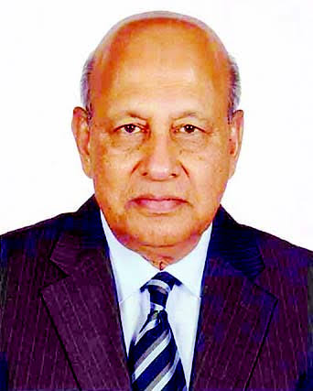
সাফল্যের শীর্ষে থাকা প্রতিষ্ঠান সমূহের সফল উদ্যোক্তাগণঃ
জহুরুল ইসলামঃ
জন্ম সালঃ ১৯২৮
গ্রাম/জেলাঃ বাজিতপুর, কিশোরগঞ্জ
পেশাঃ ঠিকাদারী ব্যবসায়।
বেঙ্গল ডেভেলপমেন্ট কর্পোরেশঃ লিঃ
প্রতিষ্ঠার সালঃ ১৯৫১
স্থান/দেশঃ বাংলাদেশ
ব্যবসায়ের ধরণঃ নির্মান শিল্প

Slide 12
সাফল্যের শীর্ষে থাকা প্রতিষ্ঠান সমূহের সফল উদ্যোক্তাগণঃ
এ মানুষটি সম্পর্কে অল্প কথায় সবকিছু লেখা সম্ভব নয়, তবুও সাহস করে তার জীবন-চরিত্র ও কর্মকাণ্ড সম্পর্কে কিছু আলোকপাত করার চেষ্টা করছি। জহুরুল ইসলাম এ জনপদের একজন ক্ষণজন্মা পুরুষ। শিল্প-কারখানা প্রতিষ্ঠা, ব্যবসা-বাণিজ্য, কৃষি এবং শিক্ষাসহ সামাজিক উন্নয়নের প্রায় সর্বক্ষেত্রে নজিরবিহীন অনন্য উদাহরণ সৃষ্টিকারী এ বিস্ময়কর প্রতিভার জন্ম ১৯২৮ সালের ১ আগস্ট। কিশোরগঞ্জের বাজিতপুর পৌরসভার ভাগলপুর গ্রামের এক সম্ভ্রান্ত পরিবারে জন্মগ্রহণ করেন তিনি। তার বাবার নাম আফতাব উদ্দিন আহমেদ এবং মাতা রহিমা খাতুন।
জহুরুল ইসলামঃ

Slide 13
জহুরুল ইসলামঃ
জহুরুল ইসলামের শৈশব কেটেছে ভাগলপুর গ্রামে। স্থানীয় স্কুলে ৫ম শ্রেণি পড়ার পর সরারচর শিবনাথ হাইস্কুল ও পরবর্তীতে বাজিতপুর হাইস্কুলে পড়ালেখা করেন। চাচা মুর্শিদ উদ্দিন আহমেদের সঙ্গে কলকাতা যাওয়ার পর রিপন হাইস্কুল থেকে ম্যাট্রিকুলেশন পাস করেন। এরপর বর্ধমান জেলার একটি কলেজে ভর্তি হলেও চলে আসেন মুন্সীগঞ্জে এবং পড়ালেখা করেন হরগঙ্গা কলেজে। মেধাবী জহুরুল ইসলামের ছিল শিক্ষার প্রতি অসীম আগ্রহ কিন্তু অর্থনৈতিক টানাপড়েন ও পারিবারিক দায়িত্ববোধ থেকে উচ্চশিক্ষা পরিহার করে চাকরিতে যোগ দেন ১৯৪৮ সালে। কর্মজীবনের শুরুতে তিনি তৎকালীন সিঅ্যান্ডবিতে স্বল্প বেতনে যোগদান করেন। কিন্তু প্রখর দুরদর্শিতা ও অদম্য সাহসের অধিকারী এ মানুষটি নিজের মেধা ও শ্রমকে কাজে লাগিয়ে নিজেই বড় কিছু করার তাগিদ অনুভব করেন। অল্পদিনের মধ্যেই চাকরি ছেড়ে দিয়ে ঠিকাদারি ব্যবসা শুরু করেন। স্বল্প পরিসরে কাজ শুরু করলেও অত্যন্ত কম সময়ের মধ্যে নিজের অধ্যবসায় ও প্রজ্ঞাবলে তার কর্মপরিধি ক্রমেই বিস্তৃত হতে থাকে। ‘বেঙ্গল ডেভেলপমেন্ট করপোরেশন’ তার প্রতিষ্ঠিত ইসলাম গ্রুপের প্রথম প্রতিষ্ঠান।

Slide 14
সাফল্যের শীর্ষে থাকা প্রতিষ্ঠান সমূহের সফল উদ্যোক্তাগণঃ
অক্লান্ত পরিশ্রমী এবং চ্যালেঞ্জিং মনোভাবের অধিকারী এ ব্যক্তিত্ব স্বল্প সময়ের কার্যাদেশে তৈরি করেন এমপি হোস্টেল, পুরনো সংসদ ভবন, খাদ্য গুদাম, বিভিন্ন সড়ক যা নির্মাণ শিল্পে এক বিরল দৃষ্টান্ত। তার প্রতিষ্ঠানের সুনাম ছড়িয়ে পড়তে থাকে দেশে-বিদেশে। সময়ের দাবির পরিপ্রেক্ষিতে তিনি গড়ে তোলেন আরও অনেক প্রতিষ্ঠান এবং বিস্তৃত করেন বিভিন্ন ক্ষেত্রে কর্মপরিধি। দেশের মানুষের আবাসন সংকট নিরসনে প্রতিষ্ঠা করেন ইস্টার্ন হাউজিং যা এ খাতে প্রথম এবং অদ্বিতীয়। প্রতিষ্ঠা করেন ইস্টার্ন ব্যাংকিং করপোরেশন যা বেসরকারি ব্যাংকিং খাতের অগ্রদূত। কৃষি উন্নয়নে আধুনিক সেচ ব্যবস্থার প্রবর্তন করেন মিলনার্স পাম্প ইন্ডাস্ট্রিজ প্রতিষ্ঠার মাধ্যমে। ধীরে ধীরে তার কর্মকাণ্ড আরও বিস্তার লাভ করে। কয়েকটি পাটকল, ওষুধ শিল্প, গাড়ি সংযোজন কারখানা এবং আরও অনেক স্থাপনা গড়ে তোলেন।
স্বাধীনতা-উত্তর বাংলাদেশে তার কর্মোদ্যোগ আরও বিস্তৃতি লাভ করে। দেশের সামগ্রিক উন্নয়নে যেমন তিনি অবদান রাখতে থাকেন তেমনি দেশের বাইরেও তার প্রতিষ্ঠানসমূহের সুনাম ছড়িয়ে পড়ে। ১৯৭৫ সালে বিডিসি (বেঙ্গল ডেভেলপমেন্ট করপোরেশন) মধ্যপ্রাচ্যে কাজ শুরু করে। পশ্চিমা বিশ্বের বড় বড় কোম্পানিগুলোর সঙ্গে পাল্লা দিয়ে তিনি নির্মাণ করেছেন বিশ্বমানের সড়ক, বাড়ি, অ্যাপার্টমেন্টসহ অন্যান্য স্থাপনা।
জহুরুল ইসলামঃ

Slide 15
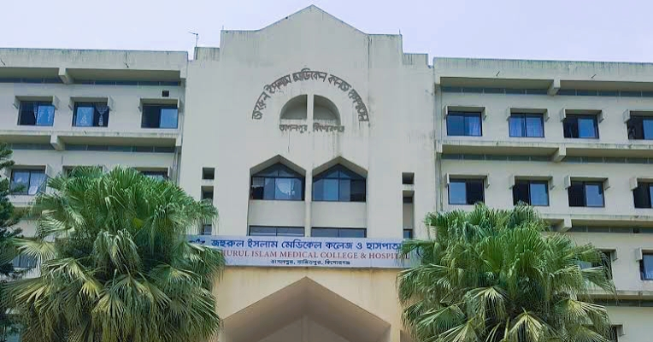
জহুরুল ইসলামের বিখ্যাত প্রতিষ্ঠান সমূহঃ
এক নজরে ইসলাম গ্রুপের শিল্পসমূহঃ
প্রতিষ্ঠার সালঃ ১৯৮৫
এটি ইসলাম গ্রুপের একটি প্রতিষ্ঠান
প্রতিষ্ঠার সালঃ ১৯৯২
এটি ইসলাম গ্রুপের একটি প্রতিষ্ঠান
প্রতিষ্ঠার সালঃ ১৯৫৮
এটি স্কয়ার গ্রুপের একটি প্রতিষ্ঠান
প্রতিষ্ঠার সালঃ ১৯৬৫
এটি ইসলাম গ্রুপের একটি প্রতিষ্ঠান
প্রতিষ্ঠার সালঃ ১৯৬৪
এটি ইসলাম গ্রুপের একটি প্রতিষ্ঠান
প্রতিষ্ঠার সালঃ ১৯৬৭
এটি ইসলাম গ্রুপের একটি প্রতিষ্ঠান
প্রতিষ্ঠার সালঃ ১৯৫১
এটি ইসলাম গ্রুপের একটি প্রতিষ্ঠান

Slide 16
সাফল্যের শীর্ষে থাকা প্রতিষ্ঠান সমূহের সফল উদ্যোক্তাগণঃ
জহুরুল ইসলামঃ
জহুরুল ইসলামের জীবনচরিত ও বিশাল কর্মকাণ্ড স্বল্প কথায় সহজে মূল্যায়ন করা সম্ভব নয়। কিংবদন্তি উদ্যোক্তা, অক্লান্ত পরিশ্রমী নিষ্ঠাবান এ মহাপুরুষের কর্মপরিকল্পনা ছিল অসীম যা তিনি সম্পন্ন করে যেতে পারেননি। স্বল্প সময়ে তিনি যে বিশাল কীর্তির স্বাক্ষর রেখে গেছেন, মানবিক ও চারিত্রিক গুণাবলির যে অনন্য উদাহরণ সৃষ্টি করে গেছেন তা বাঙালি জাতির আদর্শ, কর্মোদ্যোগ ও অনুপ্রেরণার উৎস হয়ে থাকবে। ১৯৯৫ সালের ১৯ অক্টোবর সিঙ্গাপুরে চিকিৎসাধীন থাকাবস্থায় তিনি ইন্তেকাল করেন এবং ভাগলপুরে নিজ গ্রামে সমাহিত হন। পরম করুণাময় তার আত্মার শান্তি দান করুন।

Slide 17
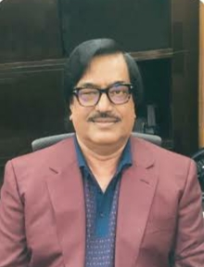
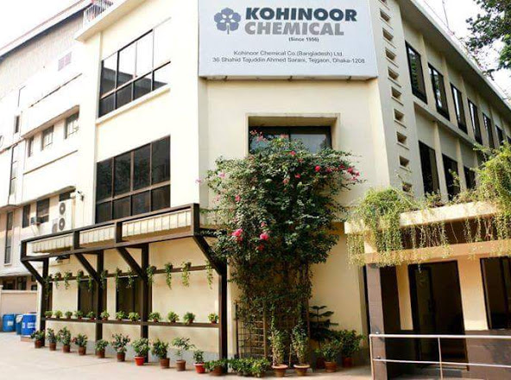
সাফল্যের শীর্ষে থাকা প্রতিষ্ঠান সমূহের সফল উদ্যোক্তাগণঃ
মোঃ ওবায়দুল করিমঃ(বর্তমান চেয়ারম্যান)
জন্ম সালঃ ১৯৫৪
গ্রাম/জেলাঃ ব্রাহ্মণ বাড়িয়া
পেশাঃ ক্যামিকেল ব্যবসায়
কোহিনুর ক্যামিকেল
প্রতিষ্ঠার সালঃ ১৯৫৬
স্থান/দেশঃ বাংলাদেশ
ব্যবসায়ের ধরণঃ ক্যামিকেল ও কসমেটিকস সামগ্রী

Slide 18
সাফল্যের শীর্ষে থাকা প্রতিষ্ঠান সমূহের সফল উদ্যোক্তাগণঃ
মোঃ ওবায়দুল করিমঃ
জনাব মোঃ ওবায়দুল করিম ১৯৫৪ সালে জন্ম গ্রহন করেন।
তিনি ঢাকা ইউনিভার্সিটিতে পড়ালেখা শেষ করেন।
তিনি প্রতিষ্ঠা করেন " অরিয়ন গ্রুপ "। তিনি ১৯৫৪ ব্রাক্ষ্মণ বাড়িয়ায় জন্ম গ্রহন করেন। তিনি বর্তমানে কহিনুর ক্যামিকেলসের চেয়ার ম্যান। তার অন্যন্য প্রতিষ্ঠানের মধ্যে রয়েছেঃ ওরিয়ন ফার্মা, ডিজিটাল পাওয়ার এন্ড এসোসিয়েস লিঃ,ওরিয়ন ইনর্ফাষ্ট্রাকচার ডেভেলপমেন্ট কোং লিঃ, সিটি -সেন্টার, ওরিয়েন গ্যাস লিঃ,ওরিয়ন ওয়েল এন্ড শিপিং লিঃ,ওরিয়ন হসপিটাল,ওরিয়ন হল্ডিং লিঃ,ওরিয়ন নিট টেক্সটাইল লিঃ,ওরিয়ন ফিট-ওয়ারিংস,ওরিয়েন রেস্টুরেন্ট,ওরিয়ন টি কোং লিঃ,ওরিয়ন ট্যুরিজম ইত্যাদ।

Slide 19
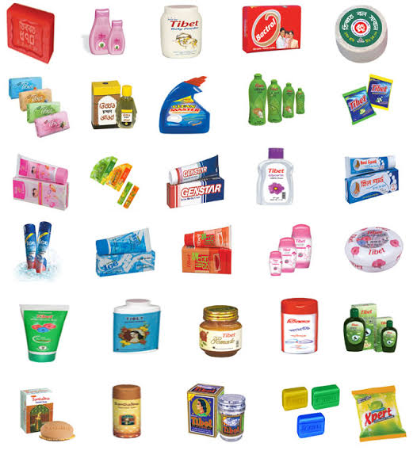
সাফল্যের শীর্ষে থাকা প্রতিষ্ঠান সমূহের সফল উদ্যোক্তাগণঃ
কোহিনুর ক্যামিকেল এর পণ্যঃ

Slide 20
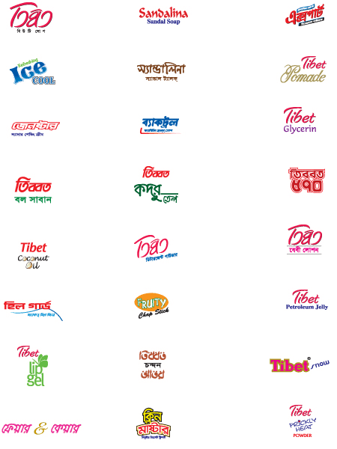
সাফল্যের শীর্ষে থাকা প্রতিষ্ঠান সমূহের সফল উদ্যোক্তাগণঃ
ওরিঅন গ্রুপের প্রতিষ্ঠান সমূহঃ
প্রতিষ্ঠার সালঃ ১৯৮৫
এটি ওরিয়ন গ্রুপের একটি প্রণ্য।
প্রতিষ্ঠার সালঃ ১৯৫৬
এটি ওরিয়ন গ্রুপের একটি প্রতিষ্ঠান।
প্রতিষ্ঠার সালঃ ১৯৬৫
এটি ওরিয়ন গ্রুপের একটি প্রতিষ্ঠান
প্রতিষ্ঠার সালঃ ২০১৭
এটি ওরিয়ন গ্রুপের একটি প্রতিষ্ঠান
প্রতিষ্ঠার সালঃ ১৯৯৯
এটি ওরিয়ন গ্রুপের একটি প্রতিষ্ঠান
প্রতিষ্ঠার সালঃ ১৯৮২
এটি ওরিয়ন গ্রুপের একটি প্রতিষ্ঠান

Slide 21
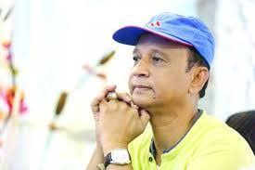
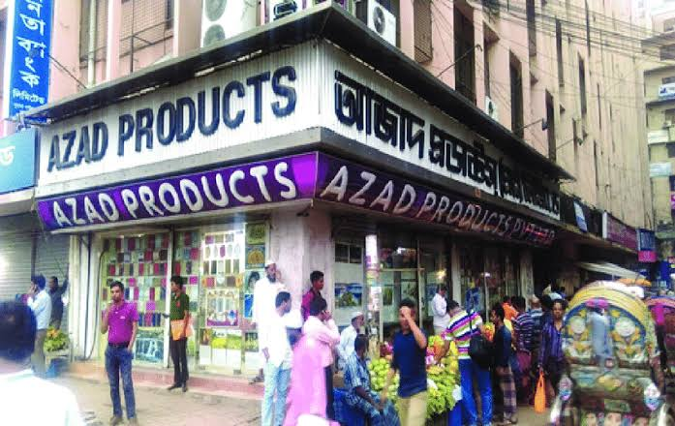
সাফল্যের শীর্ষে থাকা প্রতিষ্ঠান সমূহের সফল উদ্যোক্তাগণঃ
আবুল কালাম আজাদ
জন্ম সালঃ ১৯৫৪
গ্রামঃ চাঁদপূর
পেশাঃ শিক্ষক
আজাদ প্রোডাক্টসঃ
প্রতিষ্ঠার সালঃ ১৯৮২
স্থান/দেশঃ ঢাকা,বাংলাদেশ
ব্যবসায়ের ধরণঃ পোষ্টার, কার্ডস ও কেলেল্ডারস।

Slide 22
সাফল্যের শীর্ষে থাকা প্রতিষ্ঠান সমূহের সফল উদ্যোক্তাগণঃ
আবুল কালাম আজাদঃ
পরবর্তীতে বাবাকে না জানিয়ে ১৯৭৩ সালে ঢাকায় চলে আসেন। লক্ষ্য ছিল জীবনে বড় হওয়া। কিন্তু তখন ঢাকায় তাঁর কোনো আত্মীয়-স্বজন ছিল না। সহায়-সম্বলহীন আবুল কালাম আজাদ নিজ গ্রামের একজন পরিচিত লোকের সাহায্যে ঢাকার মাতুয়াইলে একটি মধ্যবিত্ত পরিবারে লজিং মাস্টার হিসেবে থাকার সুযোগলাভ করলেন। থাকা-খাওয়ার বিনিময়ে পরিবারের বাচ্চাদের পড়ানোর দায়িত্ব পেলেন। এরপর রাজধানীর দিকে আরও একটু এগুলেন। পুরাতন ঢাকার হাজী ওসমান গনি রোডে নতুন করে থাকার ব্যবস্থা হলো। সেখানে থাকার পাশাপাশি শেখ বোরহান উদ্দিন কলেজে স্নাতক ক্লাসে ভর্তির সুযোগ লাভ করেন। সেখান থেকে গ্রাজুয়েশন ডিগ্রি নিয়ে শিক্ষাজীবন সমাপ্ত করেন।

Slide 23
সাফল্যের শীর্ষে থাকা প্রতিষ্ঠান সমূহের সফল উদ্যোক্তাগণঃ
আবুল কালাম আজাদঃ
অতুলনীয় জীবন সংগ্রামী এবং সফল ও সার্থক জীবন নির্মাতা আবুল কালাম আজাদের জীবনের গল্পও বৈচিত্রপূর্ণ। তিনি ১৯৫৪ সালের ২০ সেপ্টেম্বর চাঁদপুর জেলার ফরিদগঞ্জে জন্মগ্রহণ করেন। তাঁর পিতা মরহুম মৌলভী আবুল হোসেন এবং মাতা সালেহা বেগম। মা ইন্তেকাল করেন আবুল কালাম আজাদের ৭ বছর বয়সে। পিতা ছিলেন একজন স্কুল শিক্ষক। বর্তমানে স্ত্রী বিলকিস জাহান এবং ১ ছেলে জিয়াউর রহমান আজাদ ও ২ মেয়ে বড় মেয়ে তানজিলা আজাদ, ছোট মেয়ে অনামিকা আজাদকে নিয়ে চলছে আবুল কালাম আজাদের সুখের সংসার।

Slide 24
সাফল্যের শীর্ষে থাকা প্রতিষ্ঠান সমূহের সফল উদ্যোক্তাগণঃ
আবুল কালাম আজাদঃ
চাঁদপুরে জন্মগ্রহণ করলেও আবুল কালাম আজাদের পরিবার পরবর্তীতে শরীয়তপুরে নতুন বসতি স্থাপন করেন। আজাদের জীবন কখনও মসৃণ ছিল না। ছোটবেলায় মাতৃহারা শিশু, পথভ্রষ্ট হওয়াই ছিল স্বাভাবিক; কিন্তু তিনি হননি। তিনি শরীয়তপুর থেকে এসএসসি ও এইচএসসি পাস করেন। স্কুল-শিক্ষক বাবা চেয়েছিলেন, তাঁর মতো প্রাইমারি স্কুলের শিক্ষকতা পেশা গ্রহণ করুক ছেলে। শিক্ষকতা পেশার প্রতি শ্রদ্ধা রেখেই বাবাকে জানান এ পেশায় যুক্ত হতে তাঁর মন সায় দিচ্ছে না। বাবাকে ব্যবসার কথা বলেন, কিন্তু বাবা রাজি হননি। বাবার অমতে ১৮ টাকা পুঁজি নিয়ে এলাকায় নারকেলের ব্যবসা শুরু করেন। একদিন নারিকেলের নৌকা ডুবে যায়। বাবা জানতে পেরে বলেন, তোমাকে দিয়ে ব্যবসা হবে না। কিন্তু দৃঢ়চেতা আবুল কালাম আজাদ বলেন নারিকেলের নৌকা ডুবেছে, তাতে কি হয়েছে; আমার স্বপ্নত’ ডুবেনি!

Slide 25
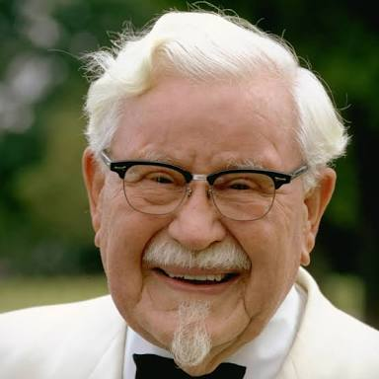
সাফল্যের শীর্ষে থাকা প্রতিষ্ঠান সমূহের সফল উদ্যোক্তাগণঃ
কর্ণেল হারল্যান্ড ডেভিড স্যান্ডারসঃ
জন্ম সালঃ ১৮৯০
স্থান/দেশঃ আমেরিকার ইন্ডিয়ানা ষ্টেট
KFC
প্রতিষ্ঠার সালঃ ১৯৫২
স্থান/দেশঃ নর্থ করবিন, কেনটোকি,আমেরিকা
ব্যবসায়ের ধরণঃ রেষ্টুরেন্ট,চিকেন ফার্ই।

Slide 26
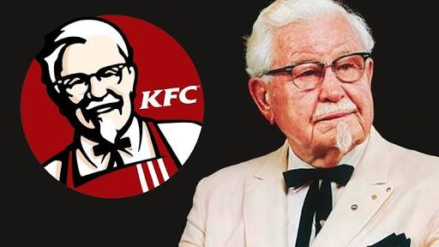
সাফল্যের শীর্ষে থাকা প্রতিষ্ঠান সমূহের সফল উদ্যোক্তাগণঃ
কর্ণেল হারল্যান্ড ডেভিড স্যান্ডারসঃ
বুড়ো বয়সে ভিমরতি বলে একটা কথা প্রচলিত রয়েছে আমাদের সমাজে। চাকরি শেষ, অবসর সময় মানে চুপচাপ ঘরে বসে থাকা আর মৃত্যুর জন্য অপেক্ষা করা ছাড়া কিছু যেন চাওয়া পাওয়া নেই। অধিকাংশ লোকেরই এমন ভাবনা অবাক করা নয়। কিন্তু তার মধ্যে ব্যতিক্রম যে কেউ নেই তা কিন্তু নয়। তেমনি এক সংগ্রামী, উদ্যমী এবং সফল উদ্যোক্তা হারল্যান্ড স্যান্ডারস। ৬৫ বছর বয়সে তার জীবনের মোড় পাল্টে যায় এক অদ্ভুত নাটকীয় ঘটনায়। ১৮৯০ সালে জন্ম আমেরিকার ‘ইন্ডিয়ানা’ স্টেটে। আর বাড়িটা ছিল ইন্ডিয়ানার হেনরিভ্যালি থেকে পাঁচ কিলোমিটার দূরে। মাত্র ছয় বছর বয়সে পিতাকে হারানোর পর যেন সংসারের সকল চাপ নিজের কাঁধের উপর উঠে আসে। যখন তার মা বাইরে কাজ করতে যেতেন, স্যান্ডারসকে তার ছোট ভাই ও বোনটিকে দেখে শুনে রাখতে হত। মাত্র সাত বছর বয়সেই বেশ ভাল রান্না শিখে গিয়েছিলেন তিনি।

Slide 27
সাফল্যের শীর্ষে থাকা প্রতিষ্ঠান সমূহের সফল উদ্যোক্তাগণঃ
কর্ণেল হারল্যান্ড ডেভিড স্যান্ডারসঃ
১২ বছর বয়সে তার মা নতুন বিয়ে করলে সৎ বাবার আশ্রয়ে খুব বেশিদিন কাটাতে পারেননি তিনি। পরবর্তীতে একটা ফার্ম হাউজে কাজ নিয়ে চলে আসেন অনেকটা দূরে। পড়াশোনাও খুব বেশিদিন চালিয়ে যেতে পারলেন না। এর পর থেকে শুরু হয় তার প্রতিকূল পথচলা। অনেক চড়াই উৎরায় পাড় করে চলে তার জীবন। কখনো ক্ষেতমজুর, ট্রেনের ফায়ারম্যান, কখনোবা বিমা কোম্পানির সেলসম্যান, গাড়ির টায়ার বিক্রেতা, ফিলিং স্টেশনের কর্মচারী এবং সর্বশেষ একজন রেস্তোরাঁ ব্যবসায়ী। ১৯৩০ সালের দিকে স্যান্ডারস কেন্টাকিতে একটি পেট্রোল স্টেশনের পাশে বিভিন্ন ধরনের খাদ্য বিক্রয় করতে লাগলেন। নিজেই রান্না করে বিভিন্ন সাউথ আমেরিকান খাওয়ার পরিবেশন করতেন। ধীরে ধীরে খাবারের খ্যাতি আশেপাশে ছড়িয়ে পড়ে।

Slide 28
সাফল্যের শীর্ষে থাকা প্রতিষ্ঠান সমূহের সফল উদ্যোক্তাগণঃ
কর্ণেল হারল্যান্ড ডেভিড স্যান্ডারসঃ
ধীরে ধীরে জায়গাটিকে পুরো রেস্টুরেন্টে রূপ দেন। তার প্রথম সফলতা আসে যখন ১৯৩৯ সালের দিকে তার সিগনেচার রান্না নতুনভাবে সকলের সামনে উপস্থাপন করেন। তিনি নিজেই একটি এমন প্রেসার কুকার তৈরি করে নেন যা ছিল প্রচলিতগুলোর চেয়ে আলাদা। কিন্তু এই প্রেসার কুকারে ফ্রাইড চিকেনের টেক্সচার বা মচমচে ভাবটা খুব ভালভাবেই আসে। এর পরের দশ বছর বেশ ভালভাবেই কাটে স্যান্ডারসের। ১৯৫০ সালে কেন্টাকির গভর্ণর তাকে ‘কর্নেল’ উপাধি দেন যা একটি স্টেটের পক্ষে ছিল সর্বোচ্চ সম্মান। এরপর সেন্ডারস নিজের আইকনিক লুকের জন্য সাদা স্যুট এবং কেন্টাকি কর্নেল টাই পরিহিত হয়ে সবার সামনে ধরা দেন। আর এই পোশাকই তাকে আধুনিক যুব সমাজে অন্যতম আইকন হিসেবে জাহির করে। ১৯৫২ সালের দিকে তার এই ব্যবসা নিয়ে নতুন করে ভাবতে শুরু করেন স্যান্ডারস। তার এক ব্যবসায়িক বন্ধু পিট হারমেনের সাথে চুক্তি করেন যে তার তৈরি “Kentucky Fried Chicken” এর প্রতিটি মূল্যের সাথে রয়্যালটি হিসেবে চার সেন্ট করে পাবেন।

Slide 29
সাফল্যের শীর্ষে থাকা প্রতিষ্ঠান সমূহের সফল উদ্যোক্তাগণঃ
কর্ণেল হারল্যান্ড ডেভিড স্যান্ডারসঃ
১৯৮০ সালের তার মৃত্যুর আগ পর্যন্ত স্যান্ডারস ছুটে বেড়িয়েছে মাইলের পর মাইল তার হাতে গড়া রেসিপির কদর আর মান দেখার জন্য। কখনো গুণাগুণের ব্যাপারে সমঝোতা করেন নি। সব সময় চেয়েছেন নিজের তৈরি রেসিপি নিয়ে মানুষের মনে বেঁচে থাকতে। তার চাওয়া যে সফলভাবে পাওয়াতে পরিণত হয়েছে তা তো সময়ই প্রমাণ। তাই মন থেকে কিছু চেয়ে সঠিকভাবে লেগে থাকলে সফলতা আসবেই। নয়তো যে বয়সে সব হারানোর ব্যথায় নিজেকে লুকিয়ে রাখার কথা, সেই বয়সে নতুন উদ্দীপনায় নতুন কৌশলে নিজেকে জাহির করলেন অন্য এক মাত্রায় এই পৃথিবীর বুকে। তাই জীবনে কিছু করে দেখানোর জন্য বয়সকে আমলে না নিয়ে কি করে যেতে চাই সেটাতে জোর দেয়া উচিৎ, যা ছিল স্যান্ডারসের আদর্শ।

Slide 30
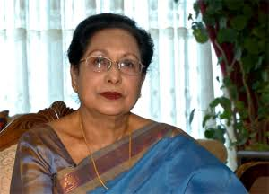
সাফল্যের শীর্ষে থাকা প্রতিষ্ঠান সমূহের সফল উদ্যোক্তাগণঃ
সৈয়দ সাঈদউদ্দিন আহম্মদঃ
জন্ম সালঃ১৯৪১
স্থান/দেশঃ বাংলাদেশ
নাহার জামিলঃ
জন্ম সালঃ
স্থান/দেশঃ বাংলাদেশ
Bandbox
প্রতিষ্ঠার সালঃ ১৯৬৮
স্থান/দেশঃ ঢাকা, বাংলাদেশ
ব্যবসায়ের ধরণঃ লন্ড্রি ও ড্রাই ক্লিনার

Slide 31
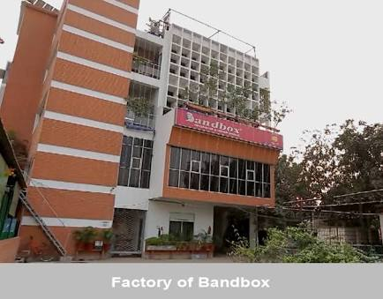
সাফল্যের শীর্ষে থাকা প্রতিষ্ঠান সমূহের সফল উদ্যোক্তাগণঃ
Bandbox:
নদীর ঘাটে একজন ধোপা কাপড় কাচছে। এমন দৃশ্য আমরা কম বেশি সবাই দেখেছি। এক সময় এই পেশার আইডিয়া হতে বাংলাদেশের একজন নারী একটি আধুনিক লন্ড্রির কথা চিন্তা করল।
ভাবা যায় ? লন্ড্রি ও ড্রাই ক্লিনার ব্যবসায় তাও আবার একজন মহিলা করবে।ওনেক চড়াই উত্রাই পার হয়ে অবশেষে ১৯৮৯ সালে যাত্রা শুরু হল Bandbox এর।
কেমন যেন বিদেশি বিদেশি নাম তাছাড়া গরীব দেশ তাই সাভাবিক ভাবেই প্রথমদিকে বিদেশি পর্যটকরাই Bandbox এর গ্রাহক ছিল।বর্তমানে দেশের মানুষের কাছে এটি এতটাই জনপ্রিয় হয়ে গেছে যে এখন সারাদেশে এর ৩৪ টি শাখা। রয়েছে।

Slide 32
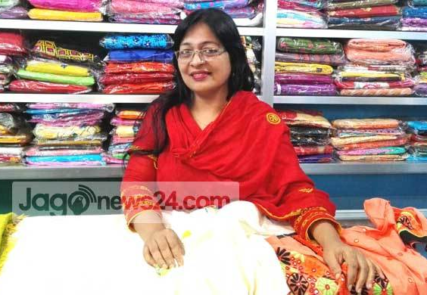
সাফল্যের শীর্ষে থাকা প্রতিষ্ঠান সমূহের সফল উদ্যোক্তাগণঃ
একজন সফল নারী উদ্যোক্তার গল্প
একজন সফল নারী উদ্যোক্তা আইনুন নাহার। এই ‘সফল উদ্যোক্তা’ হিসেবে স্বীকৃতি পাওয়ার পেছনে রয়েছে নিজের পরিশ্রম এবং এগিয়ে যাওয়ার প্রত্যয়। পথে পথে নানা প্রতিবন্ধকতা মোকাবেলা করতে হয়েছে আইনুন নাহারকে, তবে কখনোই দমে যাননি তিনি। সেলাই প্রশিক্ষণের মাধ্যমে মাত্র দুই হাজার টাকা পুঁজি নিয়ে পোশাক তৈরির ব্যবসা শুরু করেছিলেন। সেই ব্যবসার পুঁজি এখন প্রায় অর্ধ-কোটি টাকা। তার প্রতিষ্ঠানে তৈরি বেডশিট, মেয়েদের সালোয়ার-কামিজ, থ্রি-পিস, ওয়ান-পিস, ছেলেদের পাঞ্জাবিসহ বিভিন্ন পণ্য বিক্রি হচ্ছে দেশ-বিদেশে।
আইনুন নাহারঃ

Slide 33
সাফল্যের শীর্ষে থাকা প্রতিষ্ঠান সমূহের সফল উদ্যোক্তাগণঃ
আইনুন নাহারঃ
আইনুন নাহার : ২০০৩ সালে যুব উন্নয়ন অধিদফতর থেকে প্রশিক্ষণ নিয়ে একটি সেলাই মেশিন পাই। এই সেলাই মেশিন দিয়ে খুব ছোট পরিসরে ঘরে বসে গ্রামের বিভিন্ন জনের পোশাকের কাজ শুরু করি। এভাবে কাজ করে সামান্য আয় হতে থাকে। এই আয় থেকে কিছু টাকা জমিয়ে দুই হাজার টাকা পুঁজি নিয়ে শুরু করি পোশাক তৈরির ব্যবসা। ২০০৭ সালের দিকে আরো দুটি মেশিন কিনে নিয়ে আসি। আর ব্যবসাও মোটামুটি শুরু হয়, সে সময় তিনজন কর্মী নিয়োগ দিই। প্রথম দিকে চুক্তিতে বিভিন্ন স্কুল-কলেজ, নার্সিং হোমের ইউনিফর্মের অর্ডার নিয়ে তা তৈরি করে দিতাম। অর্ডারের মালামাল নিখুঁতভাবে এবং সঠিক সময়ে ডেলিভারি দিতাম। এতে আমার পরিচিতি বাড়তে থাকে পাশাপাশি বেশ অর্ডারও পেতে শুরু করি।জাগো নিউজ : এই পরিসর বর্তমানে কেমন বেড়েছে?আইনুন নাহার : অনেকজনের কর্মসংস্থান সৃষ্টি করতে পেরেছি। আজ আমি অর্থনৈতিকভাবে স্বাবলম্বী। এখন আমার কারখানায় ৩০টি মেশিনে প্রায় ৭০ জনের মতো কর্মী কাজ করছেন। বর্তমানে ব্যবসায় প্রায় ৫০ লাখ টাকার মতো বিনিয়োগ আছে। ঢাকাসহ বিভিন্ন জেলায় আমার পণ্য সরবরাহ করি। এছাড়া ময়মনসিংহ ও ঢাকায় নিজস্ব শোরুম আছে। আমি দেশের বিভিন্ন জায়গায় অনুষ্ঠিত মেলায় অংশগ্রহণ করি। পণ্যের প্রচার ও প্রসারের জন্য গত জুনে একটি মেলায় অংশগ্রহণ করতে চীনে গিয়েছিলাম।

Slide 34
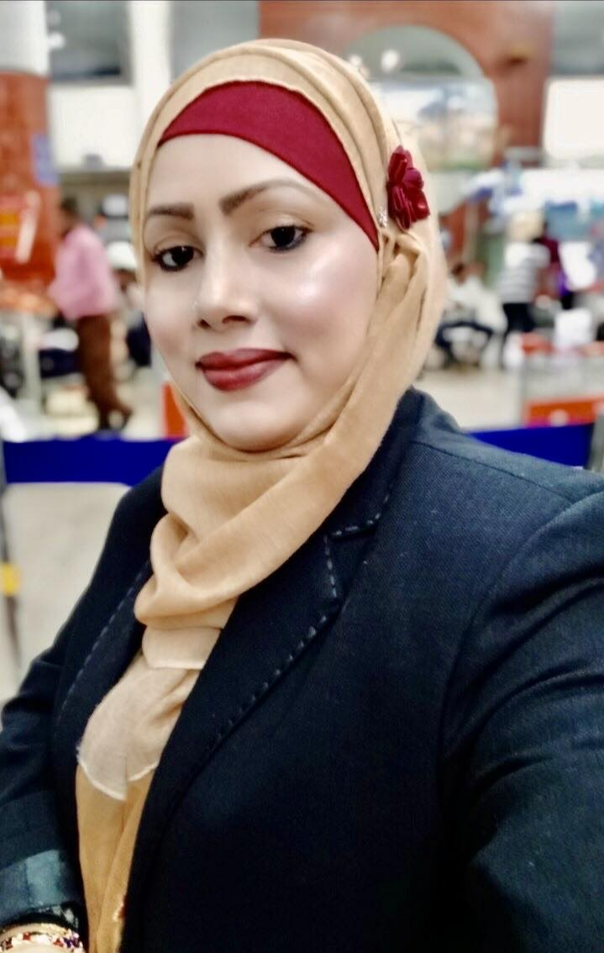
সাফল্যের শীর্ষে থাকা প্রতিষ্ঠান সমূহের সফল উদ্যোক্তাগণঃ
নার্গিস আক্তারঃ
ঢাকার নার্গিস আক্তার একজন নারী, যিনি বর্তমানে একজন সফল উদ্যোক্তা, ব্যবসায়ী ও স্যোশাল ওয়ার্কার। নার্গিস আক্তার তার নিজের পরিশ্রম দিয়ে পথে পথে নানা প্রতিবন্ধকতা মোকাবেলা করে একজন সফল ব্যবসায়ী ও নারী উদ্যোক্তা। ২০০১ সালে নার্গিস আক্তার থাই কালেকশন নামে একটি বিদেশী পণ্যের শপ দিয়ে ব্যবসার যাত্রা শুরু করেন এর পর তিনি আর কখনোই দমে যাননি । নিজের মেধা, মননশীলতা, কর্মনিষ্ঠা এবং একাগ্র প্রচেষ্টার মাধ্যমে প্রতিনিয়ত এগিয়ে যাওয়ার চেষ্টা করেছেন তিনি

Slide 35
🔎সাফল্যের চূড়ায় যে সকল প্রতিষ্ঠানঃ প্রতিষ্ঠানের নামঃ-------প্রতিষ্ঠার বছরঃ----প্রতিষ্ঠাতাঃ-----গ্রুপ/প্রতিষ্ঠানের ধরণঃ বেঙ্গল ডেভেলপমেন্ট কর্পঃ----- ১৯৫১ সালেঃ----- জহুরুল ইসলামঃ----ইসলাম গ্রপ অব কোং এর KFC : ----- ১৯৫২ সালেঃ----- হারল্যান্ড ডেভিড স্যান্ডারসঃ----ইয়াম! ব্রান্ডস এর স্কয়ার ফার্মাসিউটিক্যালসঃ------ ১৯৫৮ সালেঃ----- স্যামসন চৌঃ-------স্কয়ার গ্রুপ অব কোং এর ইষ্টার্ণ হাউজিং লিঃ :------ ১৯৬৪ সালেঃ----- জহুরুল ইসলামঃ----ইসলাম গ্রুপ অব কোং এর নাভানা লিঃ :------ ১৯৬৫ সালেঃ----- জহুরুল ইসলামঃ----ইসলাম গ্রুপ অব কোং এর আজাদ প্রোডাক্টস :------ ১৯৭০ সালেঃ----- আবুল কালাম আজাদঃ------ Bandbox :------ ১৯৮৯ সালেঃ----- সৈয়দ সাঈদউদ্দিন আহম্মদঃ------ একটি লন্ড্রি মাছরাঙা টেলিভিশন :------ ২০১০ সালেঃ----- স্যামসন চৌঃ-------স্কয়ার গ্রুপ অব কোং এর 🔎এছাড়াও জহরুল ইসলামের প্রতিষ্ঠিত প্রতিষ্ঠান সমূহঃ---- ১.মিলনার্স লিঃ ২.এসেনশিয়াল প্রোডাক্ট লিঃ ৩.ঢাকা ফাইবার্স লিঃ ৪.নাভানা স্পোর্টস কিঃ ৫.ক্রিসেন্ট ইন্টারন্যাশনাল লিঃ ৬.ঢাকা রি-রোলিং মিলস্ লিঃ ৭.আফতাব অটোমোবাইলস লিঃ ৮.আফতাব ডেইরি মিলস্ ৯.জহুরুল ইসলাম মেডিক্যাল কলেজ ও হাসপাতাল(বাজিতপুর) ১০.জহুরুল ইসলাম এডুকেশন কমপ্লেক্স নির্মাণঃ ১. কিশোরগঞ্জ পোষ্ট অফিস ২. ঢাকার গুলিস্তান থেকে টিকাটুলী সড়ক

Slide 36
🔎সাফল্যের চূড়ায় যে সকল প্রতিষ্ঠানঃ
* স্কয়ার ফার্মাসিউটিক্যাল্‌স লিমিটেড * স্কয়ার টেক্সটাইল্‌স লিমিটেড * স্কয়ার স্পিনিংস লিমিটেড * স্কয়ার টয়লেট্রিজ লিমিটেড * স্কয়ার কনজ্যুমার প্রোডাক্টস লিমিটেড * স্কয়ার ইনফরমেটিক্স লিমিটেড * স্কয়ার হেল্‌থ প্রোডাক্টস লিমিটেড * স্কয়ার অ্যাগ্রো লিমিটেড * শেলটেক * পায়োনিয়ার ইনস্যুরেন্স কোম্পানি লিমিটেড * মিউচুয়াল ট্রাস্ট ব্যাংক লিমিটেড * ন্যাশনাল হাউজিং ফিন্যান্স অ্যান্ড ইনভেস্টমেন্ট লিমিটেড * মিডিয়াকম লিমিটেড * এজিস সার্ভিসেস লিমিটেড * মাছরাঙ্গা টিভি
১০.জহুরুল ইসলাম এডুকেশন কমপ্লেক্স নির্মাণঃ ১. কিশোরগঞ্জ পোষ্ট অফিস ২. ঢাকার গুলিস্তান থেকে টিকাটুলী সড়ক

Slide 37
Thanks for watching.

Slide 38
ধন্যবাদ সবাইকে
আমার পরবর্তী প্রজেক্টটি দেখার জন্য নিমন্ত্রন রইলঃ
visit at- www.teachers.gov.bd/profile/mlovelu03

